Slide 1
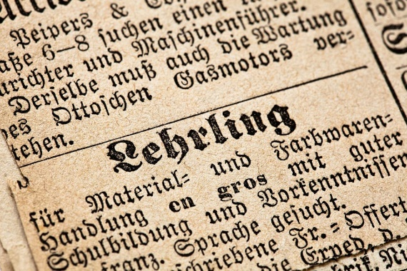
Die Ausbildung
Veränderung der Ausbildung in den letzten 30 – 40 Jahren
Damals
Bewerbung - Einstellung Ja/Nein
Beginn der Ausbildung
Klare Hierarchien im Betrieb - Meister / Geselle gibt vor - Auszubildender „macht“
„Lehrjahre sind keine Herrenjahre“

Slide 2
Die Ausbildung
Veränderung der Ausbildung in den letzten 30 – 40 Jahren
Heute
Praktikum
Elterngespräch
Ausbildungsvertrag

Slide 3
Die Ausbildung
Was tun wir für die Auszubildenden:
Willkommensveranstaltung
Begleitung der Azubis während der Ausbildung durch einen festen Ansprechpartner - Berichtsheft - Zeugnis - Hausaufgaben - Nachhilfe - Prüfungsvorbereitung

Slide 4
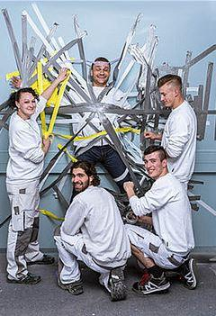
Die Ausbildung
Unterstützung in der Praxis:
Lehrlingsbaustellen
Überregionale Lehrlingsbaustellen

Slide 5
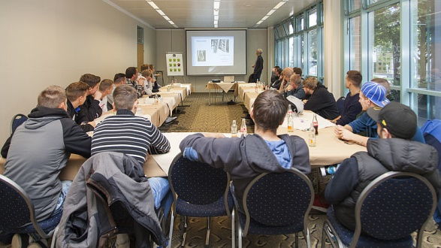
Die Ausbildung
Unterstützung in der Praxis:
Prüfungsvorbereitungsseminare

Slide 6
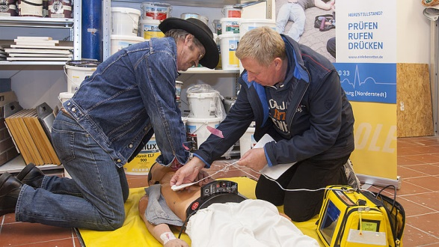
Die Ausbildung
Unterstützung in der Praxis:
Arbeitssicherheit (kein Fremdwort!) - Persönliche Schutzausrüstung - Arbeitskleidung - Schulungen

Slide 7
Die Ausbildung
Fazit:
Eine Ausbildung wie vor 30-40 Jahren ist nicht mehr zeitgemäß
Heute müssen die Azubis mehr begleitet werden, um erfolgreich zu sein.
Die Investition in eine neue Fachkraft ist höher und dauert länger.

